Slide 1
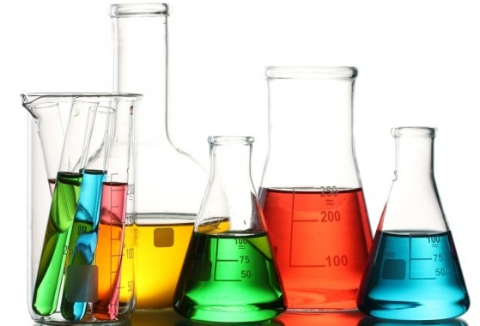
Látky a ich vlastnosti
Vyjadrenie zloženia roztokov. Hmotnostný zlomok

Slide 2
Zopakujme si:
Roztoky sú rovnorodé zmesi.( voľným okom ani mikroskopom nevieme rozoznať jednotlivé zložky)
Kvapalné roztoky sa skladajú z rozpúšťadla a z rozpustenej látky.
Najbežnejším rozpúšťadlom je VODA. Jej roztoky nazývame vodné roztoky.
Pripravíme si teraz rôzne vodné roztoky modrej skalice:

Slide 3
Vodný roztok modrej skalice:
Pomôcky a chemikálie:
Odmerný valec, laboratórne váhy, chemická lyžička, sklená tyčinka
4 Petriho misky s modrou skalicou ( 1,0 g; 5,0 g; 10,0 g; 40,0 g)
4 kadičky so 100 g (100 cm³) vody
Postup:
Pripravíme štyri roztoky
Pozorujeme
Záver:
Pripravili sme štyri rôzne roztoky, mali rôzne zloženie, rôzne sfarbenie
↑Zapíš do zošita:↑
Pozorujeme a skúmame

Slide 4
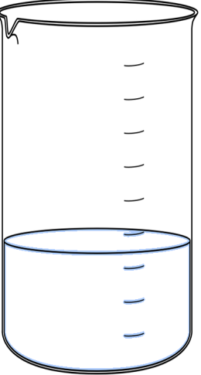
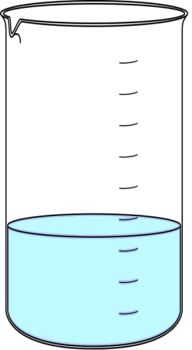
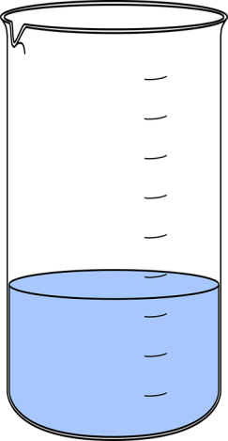
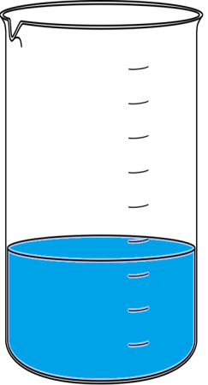
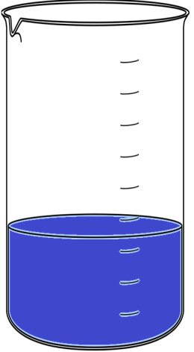
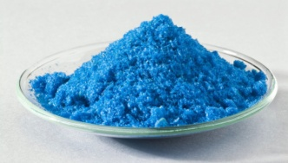
Vodný roztok modrej skalice:
Čistá rozpúšťaná látka
Čisté rozpúšťadlo
Nenasýtený roztok
Nasýtený roztok
↑Zapíš do zošita:↑

Slide 5
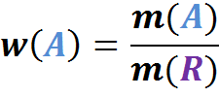
Hmotnostný zlomok:
Prax ukázala, že je potrebné nejakým jednoduchým spôsobom vyjadriť zloženie roztoku tak, aby sa dal podľa toho roztok pripraviť.
Zloženie roztoku vyjadruje HMOTNOSTNÝ ZLOMOK,
označuje sa w ,
je to podiel hmotnosti rozpustenej látky A a hmotnosti celého roztoku R:
Hmotnostný zlomok je bezrozmerné číslo a má hodnotu väčšiu ako 0 a menšiu ako 1 (napr. 0,15)
↑Zapíš do zošita:↑

Slide 6
Vodný roztok modrej skalice:
Nenasýtený roztok
Nasýtený roztok
Čistá rozpúšťaná látka
Čisté rozpúšťadlo

Slide 7
Hmotnostný zlomok v percentách:
Ak hmotnostný zlomok vynásobíme číslom 100 %, dostaneme zloženie roztoku v percentách.
Pozn.:
percento = stotina
napr.: ocot je 8% roztok kyseliny octovej, teda v octe je 8 stotín kyseliny octovej, teda jej hmotnostný zlomok je 0,08.
V Maďarsku sa predáva 20% ocot, je v ňom 20 stotín kyseliny octovej, teda jej hmotnostný zlomok je 0,20.
↑Zapíš do zošita:↑

Slide 8
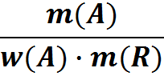
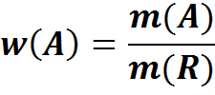
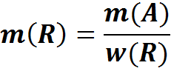
Ako počítať hmotnostný zlomok:
Pomôcka:
Čo zakryjeme, to počítame:
↑Zapíš do zošita:↑

Slide 9
Ako počítať hmotnostný zlomok:
Pozorne si prečítame úlohu.
Zapíšeme známe a neznáme veličiny.
Podľa potreby premeníme na rovnaké jednotky hmotnosti.
Hmotnostný zlomok upravíme na bezrozmerné číslo bez percent.
Ak je to potrebné, vypočítame hmotnosť roztoku:
roztok = rozpúšťadlo + rozpustená látka
Zapíšeme potrebný vzorec.
Dosadíme a vypočítame.
Napíšeme odpoveď podľa zadania úlohy.

Slide 10
Príklad 1:
Vypočítaj, aký je hmotnostný zlomok 10 g kuchynskej soli, ktoré sú rozpustené v 200 g roztoku.
m(A) = 10 g
m(R) = 200 g
w(A) = ?
Odpoveď:
Hmotnostný zlomok kuchynskej soli je 0,05.
Roztok kuchynskej soli je 5% - ný.

Slide 11

Príklad 2:
Vypočítaj, aký je hmotnostný zlomok kuchynskej soli, ak 30 g kuchynskej soli rozpustíme v 170 g vody.
m(A) = 30 g
m(R) = 30 g + 170 g = 200 g
w(A) = ?
Odpoveď:
Hmotnostný zlomok kuchynskej soli je 0,15.
$$w\left(A\right)=\frac{30 g}{200 g}$$
Roztok kuchynskej soli je 15% - ný.
$$w\left(A\right)=0,15$$
$$w\left(A\right)=0,15 . 100\%=15 \%$$

Slide 12
Príklad 3:
Vypočítaj, koľko kuchynskej soli je v roztoku s hmotnosťou 150 g, ak je hmotnostný zlomok kuchynskej soli 0,2 ?
m(R) = 150 g
w(A) = 0,2
m(A) = ?
Odpoveď:
V tomto roztoku je 30 gramov kuchynskej soli.

Slide 13
Príklad 4:
Vypočítaj hmotnosť roztoku modrej skalice ak vieš, že vznikol rozpustením 30 g modrej skalice a je to 15 %-ný roztok.
m(A) = 30 g
w(A) = 15% = 0,15
m(R) = ?
Odpoveď:
Roztok modrej skalice má hmotnosť 200g.

Slide 14
Príklad 5: - pre dvojice
Ktorý roztok je silnejší? O koľko percent je silnejší?
a) ak rozpustíme 10 g soli v 100 g vody
b) ak rozpustíme 15 g soli v 200 g vody
m(A) = 10 g m(B)= 15 g
w(A) = ? w(B) = ?
m(R) = 110 g m(R)= 215 g
w(a) = 9,1 % w(B) = 6,9%
Prvý roztok je silnejší o 2,2%.

Slide 15
Príklad 6 :
Vypočítaj, koľko percentný roztok cukru vznikne zmiešaním 2 litrov vody a 2 kg cukru.
m(A) = 2 kg
m(R) = 2 kg + 2 kg = 4 kg
w(A) = ?
V=2 l = 2 000 cm³
ϱ = 1 g/cm³
Odpoveď:
Cukrový roztok je 50% - ný.

Slide 16
Ďakujem za pozornosť!
Zdroj obrázkov: internet

